Slide 1
Проналажење и вредновање информација на интернету
АУТОРИ
АНДРЕА СИМИЋ
УРОШ СТЕВАНОВИЋ
АЛЕКСАНДАР ЈОКИЋ
ВЛАДИМИР ШОШКИЋ
АНДРЕЈ РАДИЧЕВИЋ

Slide 2
ПРОНАЛАЖЕЊЕ ИНФОРМАЦИЈА
На интернету можемо наћи разне информације које су нам потребне.Нпр.нешто везано за школу,за здравље и путовања.

Slide 3
ВРЕДНОВАЊЕ ИНФОРМАЦИЈА
При вредновању информација морамо да пазимо на сајт са којих тражимо информације.Уз коришћење сајтова пожељно је да имамо надзор родитеља.

Slide 4
Сигурност при претраживању СТРАНИЦА
Увек требамо проверити аутора
Да би знали да су информације тачне треба проверити други сајт.

Slide 5
на интернету постоје хакери
На интернету постоје хакери који могу да нам оштете компијутер.Зато морамо пазити на које странице улазимо.Ако наши антивирус програми примете да је страница пуна вируса,онда преко тих програма треба очистити вирусе.

Slide 6
ПОСТАВЉАЊЕ ИНФОРМАЦИЈА НА ИНТЕРНЕТ
Када постављамо информације на интернет морамо да постављамо тачне информације на интернет.
Нагласимо име аутора
Трудимо се да сајт буде користан
Да нема вируса

Slide 7
ВАЖНО
Пожељно је да читамо и објављујемо интернет странице уз пажњу родитеља јер можемо објавити и прочитати било шта.

Slide 8
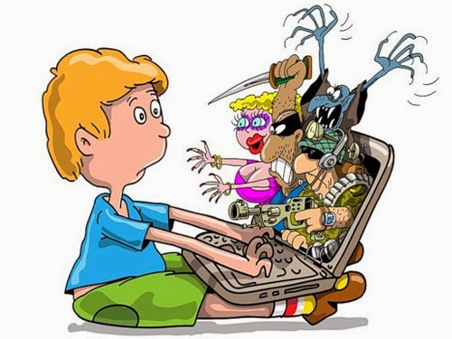
СИГУРНОСТ НА СТРАНИЦАМА
У колико пронађемо неку информацију која нас тера да инсталирамо вирусе боље да је оствимо и не враћамо се на ту страницу,нити на било које податке везане за њу.

Slide 9
Колико је поуздана википедија
Ако нам затребају неке информације препоручује се да не читамо са википедије. Википедију може да напише свако и тако можемо да сазнамо лажне информације.

Slide 10
ПОДЕЛА ЉУДИ ПРЕМА КОРИШЋЕЊУ ИНТЕРНЕТ СТРАНИЦА

Slide 11
Хвала на пажњи

